Slide 1
13．危機管理・防災
437

Slide 2
１ 総論
改革前の状況
南海トラフ地震の発生予測や集中豪雨の発生など近年の自然災害リスクの高まりと、大阪の地域特性・都市構造による脆弱性が、大阪に甚大な自然災害被害をもたらす恐れ。
改革取組
大阪では、従来よりハード・ソフト両面から災害対策を推進。さらに、災害対策における各段階ごと（リスク把握→事前予防→発災後の応急対策→復旧・復興）に、近年の災害リスクに対応した取組を実施。
成果
これまでの災害対策の結果、今後想定される南海トラフ地震に対し、大幅に被害を軽減できる見込みとなった。2018年の豪雨や台風第21号では、過去の同規模の災害と比べ、被害の拡大を防止。大阪での災害被害を最小化するため、引き続き、対策の充実・強化を図っていく。
438

Slide 3
２ 改革前の状況
○近年の自然災害リスクの高まりと、大阪の地域特性や都市構造による脆弱性が相まって、
甚大な被害をもたらす恐れがある。そのため、大阪では被害を最小化するための対策を推進。
近年の自然災害リスクの高まり
大阪の地域特性・都市構造による脆弱性
大阪特有の状況が被害を拡大させ、甚大な被害をもたらす恐れ
上記リスクを踏まえ、被害を最小化するため、府域全域で災害対応力の強化の取組を推進。
439

Slide 4
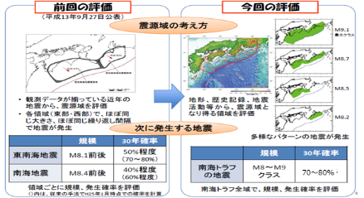
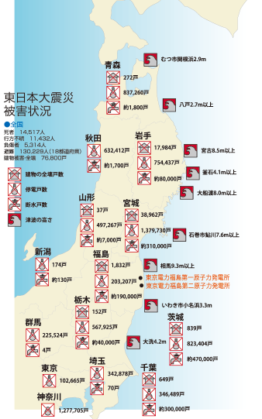
２ 改革前の状況：課題（近年の自然災害の状況）
○南海トラフ地震の発生予測や集中豪雨の発生など、近年、自然災害リスクが高まりつつある。
■地震:今後30年以内の南海トラフ地震の発生確率が
70～80％と予測。
■津波：2011年3月に発生した東日本大震災では、
これまでの知見を超える甚大な被害が発生。
（東日本大震災の被害状況）
死者:14,517人
行方不明者：11,432人
負傷者：5,314人
建物被害・全壊：76,800戸
(2011.4.27時点)
70～80％
出典：地震調査研究推進本部事務局「南海トラフの地震活動の長期評価（第二版）概要資料」(2013年)
地震調査研究推進本部地震調査委員会「長期評価による地震発生確率値の更新について」（2018年２月9日）に基づき修正。
出典：農林水産省HP
■豪雨：近年、時間雨量50mm、80ｍｍ以上の雨量の観測頻度が増加。
出典：大阪府河川整備審議会
治水専門部会、2015
440

Slide 5
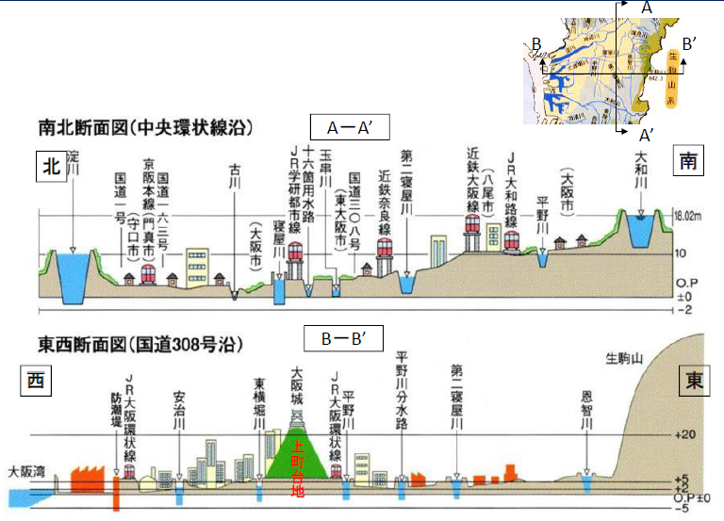
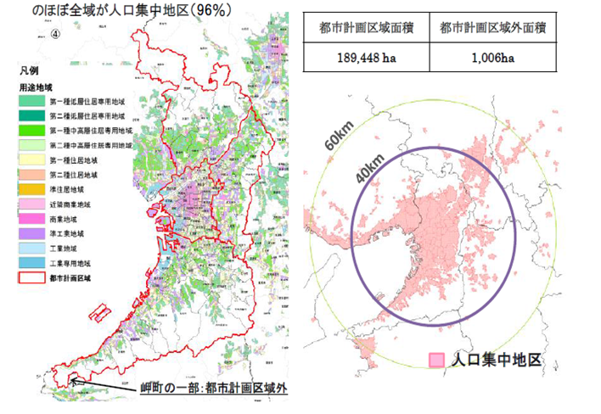
２ 改革前の状況：課題（大阪の特性）
○大阪は災害被害を受けやすい地域特性と都市構造という防災上の課題を抱える地域でもある。
■大阪の地域特性
・地盤高が低く、水害を受けやすい地形。（寝屋川流域）
・広大な海抜ゼロメートル地帯が約4,100ha存在。
・縦横に走る断層帯が存在。
（上町断層帯、有⾺―⾼槻断層帯、⽣駒断層帯）
■都市構造上の特徴
・都心から概ね40ｋｍ圏内というコンパクトなエリアに人口が集中。
・大阪市内を中心に地下街が発達。(大阪市域内面積22.5万㎡)
・地震時等に著しく危険な密集市街地は約1,980ha。
(全国3,422haの約6割が大阪府内)2018年6月国土交通省公表時点
・密集市街地面積は全国ワースト１。
■大阪の地勢
■都市計画の区域
出典：大阪府河川整備審議会、2015
出典：大阪府河川整備審議会、2015
441

Slide 6
参考 大阪の災害の歴史
○過去にも、大阪の地域特性や都市構造上の課題から、大きな災害による被害が発生してきた。
主な地震・津波の被害状況等
出典：「大阪府強靭化地域計画」（2020.3）
 |  | 死傷者 | 倒壊家屋
1707年 | 宝永地震 | 4,900人(死者数) ※推定 | 2.9万余戸 ※推定 | ・海溝型地震 ・遠州灘から四国までの沖合が震源
1854年 | 安政南海地震 | 30,000人(死者数) | 全壊：2万余戸 半壊：4万余戸 | ・海溝型地震 ・紀伊水道から四国にかけての南方海域が震源
1995年 | 阪神・淡路 大震災 | 6,434人(死者数) 43,792人(負傷者数) |  | ・都市直下型地震、震度7 ・死因の9割は、家屋、家具等の倒壊による圧死
2018年 | 大阪府北部を震源とする地震 | ６人（死者数） 369人（負傷者数） | 全壊：18棟 半壊：512棟 | ・大阪府北部を震源とする直下型地震（震度６弱）
主な風水害の被害状況等
①台風
 |  | 最大瞬間風速 | 死傷者 | 床上・床下浸水（戸）
1934年 | 室戸台風 | 60.0m/s | 17,898人 | 166,720
1950年 | ジェーン台風 | 44.7m/s | 21,465人 | 45,406戸・35,406戸 | ・高潮・越波によって大阪市域の30％地域(56㎢)が浸水 ・強風による影響で、家屋倒壊や港内船舶の被害が大きかった
1961年 | 第2室戸台風 | 50.6m/s | 2,165人 | 59,198戸・67,782戸 | ・大阪湾沿岸では、地盤沈下により機能低下した防潮堤を越波、溢流
②豪雨
 |  |  | 死傷者 | 全半壊家屋 | 床上・床下浸水
1957年 | 東部における水害 ※寝屋川流域 | ・24時間雨量311.2mm(八尾) ・最大時間雨62.9mm/h(八尾) | 不明 | 不明 | 不明
1967年 | 北摂豪雨 | ・総雨量215.5mm(茨木) ・最大時間雨48mm/h(茨木) | 61人 | 41戸 | 2.5万戸
1982年 | 台風10号 | ・総雨量404mm(千早) ・最大時間雨49.5mm/h(尾崎) | 12人 | 169戸 | 7.4万戸
442

Slide 7
２ 改革前の状況：災害対応力を強化する意義
○災害対応力の強化に取り組む意義
《自然災害のリスク》
-これまでの知見をはるかに超える被害が発生した東日本大震災により、我が国の社会システムの脆弱性が明らかに。
-近年は、全国的に１時間に80ミリを超える猛烈な雨の観測頻度も増加するなど災害リスクは高まっている。
《国の動き》
-自然の猛威に正面から向き合い、住民の生命、身体、財産を保護し、生活・経済を守ることが求められている。
-国でも国土強靭化法の制定など対応を進めている。
[意義]
副首都・大阪の実現に向けて災害対策を進める意義が大きい。
◆副首都・大阪の実現
-災害リスクを抱える我が国において、東京一極集中は
大きなリスク要因。
-東京以外でも日本を支える拠点都市を戦略的に確立
することが必要。
➡府市「副首都ビジョン」策定（2017.3）
-副首都・大阪が果たすべき役割として「首都機能の
バックアップ」など４つの役割を位置づけ。
-平時にも非常時にも、大阪・関西が日本を支える
体制を整えることをめざす。
「副首都ビジョン～副首都・大阪に向けた中長期的な取組み方向～」パンフレット
◆2025年大阪・関西万博の開催
会場周辺での治水対策や耐震対策、万一災害が発生した場合の避難対策等の万全を期し、来場者
の安全を確保し、安心して楽しんでいただくことが必要。
443

Slide 8
３ 主な改革取組：大阪の災害対策
○災害対策における各段階ごとに、近年の自然災害リスクに対応した取組を府域全域で充実、強化。
 |  | (1)リスク 把握 | (2)事前予防対策 |  | (3)発災後の 応急対策 | (4)復旧・復興
充実・ 強化の 方向性 |  | 災害リスクを再点検し、精緻な被害想定を府民に見える化 | 被害軽減目標を従来より上方修正 「人的被害:半減」⇒「人的被害:限りなくゼロに近づける」 とりわけ地震津波対策を強化 |  | 南海トラフ地震を想定し、発災後の災害応急対策を強化 | いかに早く日常活動を復旧させるか、といった視点から復旧への対応を強化
 |  |  | ハード対策 | ソフト対策
具体的な取組 | 地震・ 津波 ・風水害 | ■専門家の視点から被害想定 ・津波浸水 ・建物被害 ・人的被害 ■全河川のリスク検証 ・河川毎の危険度 評価 ・府内全154河川 の洪水リスクの 開示 | ■防潮堤の液状化対策 ・防潮堤の津波浸水対策 ■津波・高潮浸水対策 ・三大水門の更新 ・護岸のかさ上げ等 ■密集市街地対策 ・まちの不燃化等 ■建築物の耐震化 ・府有建築物、学校、病院・ 社会福祉施設等の耐震化 ・府立学校のブロック塀撤去 ■治水対策（河川・下水道・ため池） 【河川・下水道】 ・寝屋川流域総合治水対策 ・河川改修 ・護岸等の老朽化対策 ・河床低下対策 ・浚渫 ・雨水ポンプ等の老朽化対策 【ため池】 ・農業用ため池の耐震対策 | ■府民への啓発 ・880万人訓練 ・自主防災組織の活動支援 ・ハザードマップ作成 ・タイムライン作成 ・災害モード宣言 ・救援物資の備蓄 ■行政による土地利用規制 ・都市計画による土地の利用 規制・誘導 ・土砂災害警戒区域指定 | ■災害体制の確立 ・初動体制の確保 ・災害対策本部の設置・運営 ■応急対策業務 ・応急危険度判定 ■帰宅困難者対策 ・一斉帰宅の抑制 ・主要ターミナル周辺の混乱防止 ・外国人旅行者の安全確保 ・在住外国人への情報発信充実 | ■インフラ、 ライフラインの復旧 ・水道の早期復旧及び 飲用水の確保 ・下水道機能の早期確保 ■生活再建支援 ・被災者生活再建支援金 の支給 ・中小企業に対する金融 支援措置 ・被災農林漁業者への 経営支援 ・応急修理
444

Slide 9
３ 主な改革取組経過：大阪の災害対策
（年度）
 | ～2012 | 2013 | 2014 | 2015 | 2016 | 2017 | 2018
リスク把握(1)
事前予防対策 (２)
発災後の応急対策 （３)
復旧・復興 （４）
府内全154河川の
洪水リスクの開示
南海トラフ巨大地震による
浸水面積の府独自試算を公表
全国に先駆けて実施
「今後の治水対策の
進め方」策定（2010）
「大阪府密集市街地
整備方針」策定
防潮堤の液状化
対策重点化
新・大阪府地震防災
アクションプラン 及び
地震防災アクション
プログラム 策定
「満潮時に地震直後
から浸水が始まる危険性のある防潮堤(約8km)」の対策完了
「住宅建築物耐震10ヵ年戦略・大阪」一部改定
大阪府地震防災
アクションプラン策定（2008）
安威川ダム建設工事
（本体工）に着手
「住宅建築物耐震10ヵ年戦略・大阪」策定
「大阪府密集市街地
整備方針」改定
880万人訓練
開始(2012～)
全国に先駆けて実施
ハザードマップ
作成推進
「タイムライン策定の
手引き」作成
土砂災害警戒区域指定
開始(2005～)
ため池耐震性診断
開始(2012～)
土砂災害防止法
に基づいた区域指定を完了
「今後の土砂災害対策の進め方」策定（2012）
大阪市・大阪府
帰宅困難者対策訓練
結果報告書 作成(2012)
帰宅困難者支援
に関する協議会 設立
事業所における
「一斉帰宅の抑制」
対策ガイドライン 策定
大阪版被災住宅無利子
融資制度 開始
大阪府独自の取組
大阪版みなし仮設
住宅制度 開始
大阪版被災農業者
無利子融資事業 開始
445

Slide 10
３ 主な改革取組経過：大阪の災害対策
（年度）
 | 2018 | 2019 | 2020 | 2021 | 2022
リスク把握(1)
事前予防対策 (２)
発災後の応急対策 （３)
復旧・復興 （４）
新・大阪府地震防災
アクションプラン 及び
地震防災アクション
プログラム 改定
「大阪府密集市街地
整備方針」改定
「住宅建築物耐震10ヵ年戦略・大阪」改定
「住宅建築物耐震10ヵ年戦略・大阪」改定
倒壊の恐れがあるブロック塀の撤去完了
（府立学校）
三大水門のうち木津川水門の工事開始
帰宅困難者対策マニュアル策定（帰宅困難者支援に関する協議会）
「社員と会社を守る防災ガイド」策定
事業所における
「一斉帰宅の抑制」
対策ガイドライン 改訂
府内市町村で158の
一次滞在施設を確保
446

Slide 11
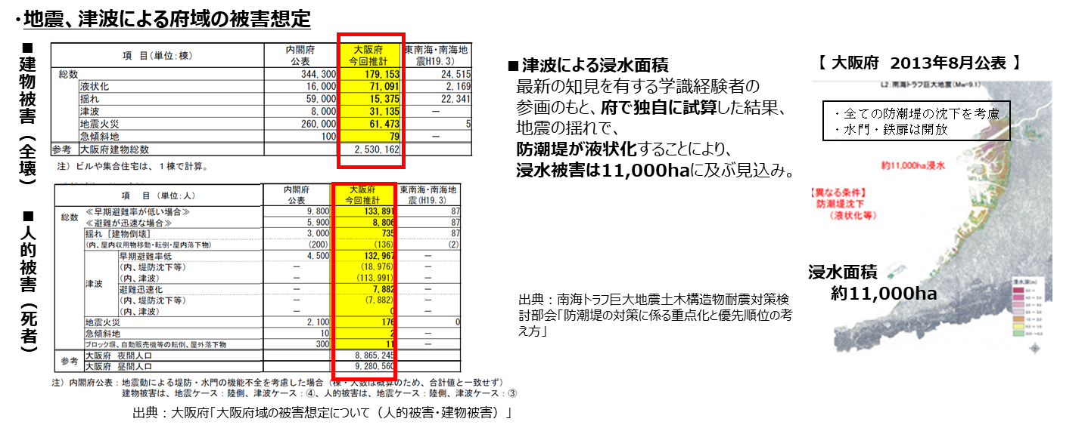
３ 主な改革取組：大阪の災害対策（１）リスク把握
○大阪における災害リスクを再点検し、最新の知見を有する学識経験者の参画のもと、府独自のより精緻な
被害想定を公表。(※2023年以降、地震津波被害想定の見直しに着手。）
447

Slide 12
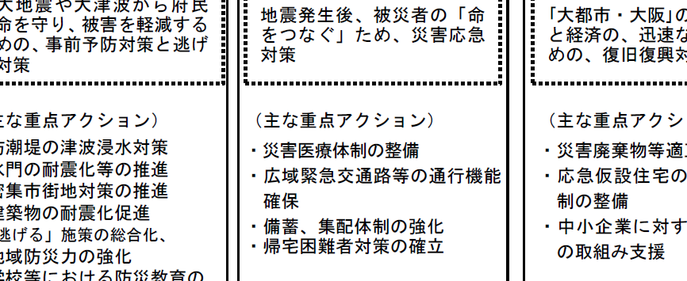
３ 主な改革取組：大阪の災害対策（２）事前予防対策（政策目標の設定）
○府独自の精緻な被害想定に対応した対策を計画等に位置付け
・地震による人的被害の軽減目標については、従来より上方修正して取組を推進。
・治水対策においては、府民が早期に治水効果を実感できる目標を設定。
・土砂災害対策について、人命を守ることを最優先に「府内での土砂災害による犠牲者ゼロ」を目標として設定。
■「新・大阪府地震防災アクションプラン」策定（2015年）
【従来】人的被害 半減。
→【現在】人的被害 限りなくゼロに近づける。
南海トラフ巨大地震の被害想定を踏まえて修正した「大阪府地域防災
計画」（2014 年３月）に基づき、地震津波対策を強化。人的被害・
経済被害の大幅な削減に向け、3つのミッション(100のアクション)を推進。
【取組期間・目標】
・取組期間：10 年間（2015 年度～2024 年度）
※取組期間のうち、最初の3年間(2015～2017)は、集中取組期間
・基本目標：発災による死者(犠牲者)数を限りなくゼロに近づける。
経済被害についても最小限に抑える。
・被害軽減目標：人的被害9割減、経済被害5割減。
■「今後の治水対策の進め方」策定（2010年）
【従来】ハード対策がメインで、施設整備に長期間・高コストが必要。
(50年、1兆400億円)
→【現在】リスクを府民にわかりやすく示すとともに、ソフト対策を強化
ハードは着実に実施。(治水施設整備等)
■「今後の土砂災害対策の進め方」策定（2012年）
【従来】ハード対策がメインで、施設整備に長期間が必要。
→【現在】土砂災害防止法に基づく区域指定を基軸として、ソフト対策と
ハード対策を組み合わせた総合的・効率的な施策を実施。
【取組方針】
1.現状での河川氾濫・浸水の危険性に対する府民理解の促進。
2.「逃げる・凌ぐ」施策を強化するとともに、 「防ぐ」施策を着実に実施。
3.府民が対策の効果を実感できる期間（概ね10年）での実現可能
な対策及び実施後の河川氾濫・浸水の危険性をわかりやすく提示。
【今後20～30年の当面の治水目標】
・時間雨量50mmで床下浸水を発生させない。
・少なくとも65ｍｍで床上浸水を発生させない。
→総事業費は4～5千億円(粗い試算)
【取組方針】１．逃げる、２．凌ぐ、３．防ぐ施策を実施。
1.施策の根幹をなす区域指定に基づいた「地区単位のハザードマップ」の
早期作成。
2.区域指定の効果発現と既存家屋への支援。(家屋移転支援など)
3.区域指定の基礎調査結果に基づく対策実施箇所の重点化。
【今後の目標】
・府内での土砂災害による犠牲者ゼロ。
448

Slide 13
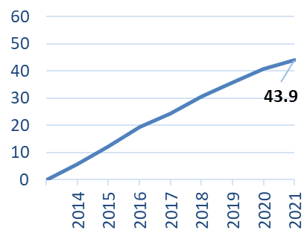
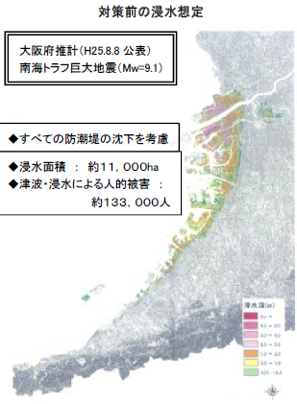
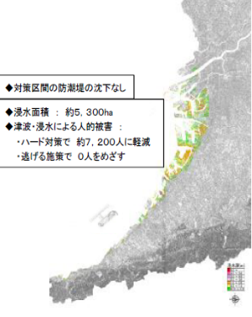
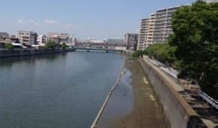
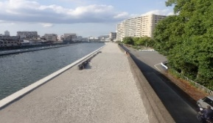
３ 主な改革取組：大阪の災害対策（２）事前予防対策（ハード対策）
○府市による防潮堤耐震化・液状化対策
＜取組＞
■大阪府域において、南海トラフ巨大地震（30年以内に発生する確率が70～80%）による甚大な津波浸水被害が
想定されることから、府市が連携して、防潮堤耐震化・液状化対策を実施。（2014年から10年計画）
➡ 府市全体進捗率 88.5％（2021年度末時点）
（進捗状況）
‣満潮時に地震直後から浸水が始まる危険性のある防潮堤
➡約8km(府8.1km)完了(2016年度）
‣津波により浸水が始まる危険性のある水門外の防潮堤
および水門内で満潮時に地震直後から浸水が始まる危険性のある防潮堤
➡約23km(府16.5km、市5.6km)完了(2018年度）
‣水門の内側等にある防潮堤
➡約20km(府9.4km、市10.0km) のうち、
約14km(府8.8km、市4.9km)完了（2021年度末）
（km）
府市の防潮堤対策の推移
防潮堤整備目標 約50km
（年度）
＜改革の結果＞
【対策前】
【対策後】
南海トラフ巨大地震の津波により想定される浸水面積の減少。
一級河川 六軒家川 防潮堤補強
対策前の浸水想定
449
対策後の浸水想定

Slide 14
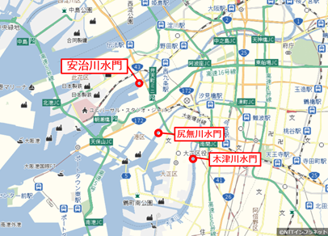
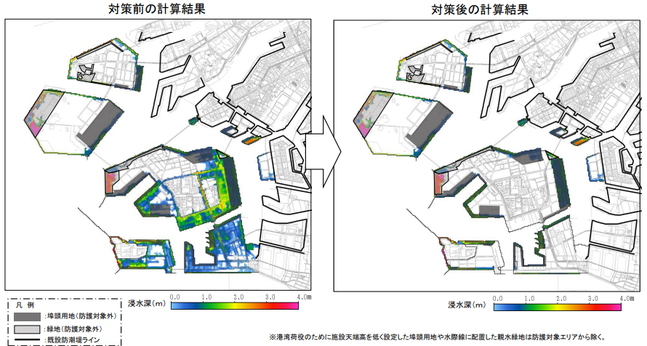
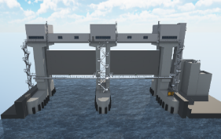
３ 主な改革取組：大阪の災害対策（２）事前予防対策（ハード対策）
○府市による津波・高潮の浸水対策
＜取組＞
■観測史上最高の潮位を記録した2018年台風第21号において、市街地の高潮被害（直接的な被害軽減額のみの
試算で約17兆円）を防いだ三大水門を順次更新し、南海トラフ巨大地震等により想定される津波に備える。
■また、台風の高波等による浸水被害の最小化を図るため、過去最大規模の台風（伊勢湾台風）を想定した埋立地の
浸水対策を実施。
◆三大水門の更新《府》
◆護岸のかさ上げ等《市》
‣西大阪地域を流れる安治川、尻無川、木津川の河
口部に、高潮による被害から市街地を守るため設置
した防潮水門の更新。
-木津川水門｜2022年度～ 新水門築造工事
（2031年までに完成）
-安治川水門｜2021年度～ 詳細設計
（2034年までに完成）
-尻無川水門｜（2041年までに完成）
‣2018年台風第21号の高波等により、防潮堤内側での浸水
被害はなかった。
‣しかし、埋立地（咲洲・舞洲・夢洲）では一部で浸水被害。
➡護岸嵩上げ等の浸水対策を推進
《進捗状況》
目標：21㎞（～2027年度）
進捗：6.0㎞（2022年度末まで）
整備後の木津川水門のイメージ
450
「大阪港における高潮対策検討会 最終とりまとめ」（2020.2）

Slide 15
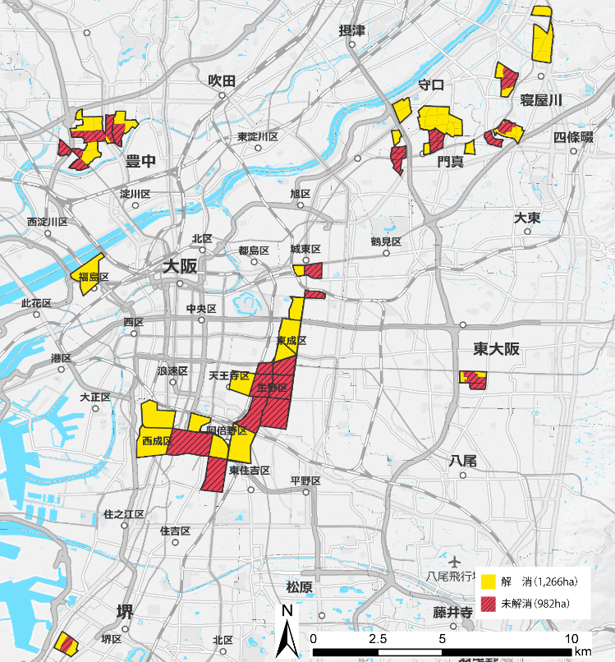
３ 主な改革取組：大阪の災害対策（２）事前予防対策（ハード対策）
○府市による密集市街地の整備の取組
＜取組＞
■地震時等に大きな被害が発生するおそれがある「地震時等に著しく危険な密集市街地」（危険密集）の解消が必要。
■「大阪府密集市街地整備方針」（2021年3月改定）及び「大阪市密集住宅市街地整備プログラム」（2021年3月改定）
に基づき、府・市・都整センターなどが連携し、取組を推進。
➡ 危険密集2,248ha（2012年度）のうち、1,266ha解消。（2021年度末時点）
進捗状況
香里
「大阪府密集市街地整備方針」（2021年3月改定）
【目 標】
●2025年度末までに９割以上
●2030年度末までに全域を解消
庄内
豊南町
守口東部
池田･大利
大日・八雲東町
萱島東
門真北部
➤まちの防災性の向上
●GISを用いて、延焼危険性を効果的に低減できる箇所を特定。
●積極的な用地買収による道路等の重点整備や老朽建築物の重点除却。
●あわせて、建物の不燃化や、延焼遮断帯、避難路等の整備。
優先地区
若江・岩田・瓜生堂
解 消
1,266ha
➤地域防災力のさらなる向上
●防災活動が円滑に実施されるようGISを用いて危険性を見える化。
●３つの観点から地域防災力を一層向上させるため、地域への支援を強化。
- 家庭単位で備える。（感震ブレーカー設置、住宅用消火器の設置など）
- 地域単位で備える。（消防水利・消防機器の充実、防災備蓄倉庫など）
- 地域防災力の実効性を高める。（防犯訓練の実施等）
新湊
うち2021解消32ha
未解消
982ha
市 | 2012年度 | 2021年度末
 |  | 解消 | 未解消
大阪市 | 1,333 ha | 692 ha | 641 ha
堺市 | 54 ha | 36 ha | 18 ha
豊中市 | 246 ha | 125 ha | 121 ha
守口市 | 213 ha | 213 ha | 0 ha
門真市 | 137 ha | 29 ha | 108 ha
寝屋川市 | 216 ha | 160 ha | 56 ha
東大阪市 | 49 ha | 11 ha | 38 ha
合計 | 2,248 ha | 1,266 ha (2021年度32ha) | 982ha
➤魅力あるまちづくり
●民間主体による建替等が進む環境の整備。(空き家、空地の活用など）
●地域ニーズに応じた空地の柔軟な活用によるみどりの創出等。
451

Slide 16
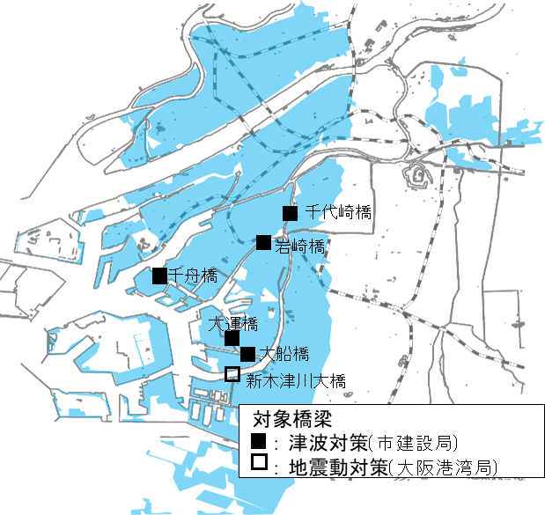
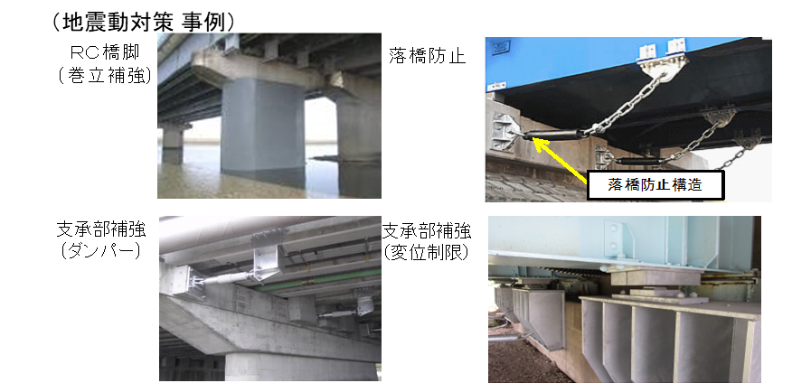
３ 主な改革取組：大阪の災害対策（２）事前予防対策（ハード対策）
○府市による橋梁耐震化の取組
＜取組＞
■大規模地震発生時に、府内に防災拠点や周辺府県との連絡を確保し、救命救助活動や支援物資の輸送を担う
広域緊急交通路等の通行機能を確保するため、橋梁等の耐震化を実施。
（経過）
・2012年度～
南海トラフ巨大地震土木構造物耐震対策検討部会において地震動、津波、液状化に対する
安全性検証、方向性検討を府市共同で実施。
・2014年度
南海トラフ巨大地震による地震動、津波、液状化の影響に対する緊急交通路・避難路等
にかかる既存橋梁の安全性確認。
■橋梁の耐震化
（市内）対象橋梁
（大阪府）
-広域緊急交通路の橋長15m以上の橋梁等の耐震
対策完了。(2020年度末 全397橋)
-広域緊急交通路を跨ぐ橋梁や広域緊急交通路の
橋長15m未満の橋梁等の耐震対策を推進。
（2022年度末実績 22橋）
（大阪市）
-津波浸水エリア内および津波遡上河川の渡河橋梁の
津波対策工事完了。(全5橋)(2016.4～2021.6）
-緊急交通路等に架かる橋梁の地震動対策工事の着手。
(全1橋)(2019.4～)
452

Slide 17
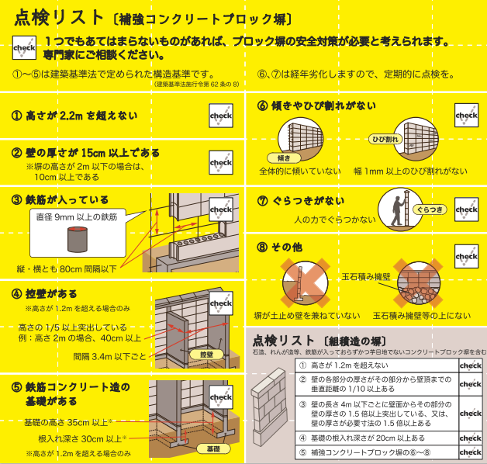
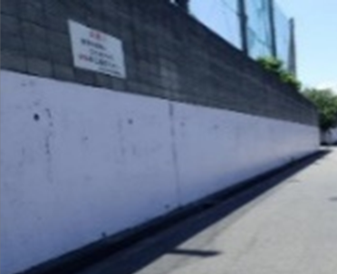
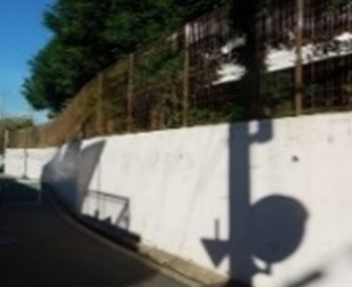
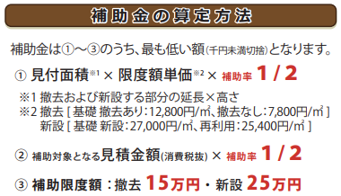
３ 主な改革取組：大阪の災害対策（２）事前予防対策（ハード対策）
○府市によるブロック塀の安全対策の取組
＜取組＞
■大阪北部地震では、ブロック塀等の転倒や倒壊による死傷者→ブロック塀等の安全対策を推進。
■ブロック塀等の安全対策
○大阪北部地震（2018年6月）では、ブロック塀等の転倒や倒壊による死傷者がでたため、ブロック塀等の安全対策を推進。
○民間のブロック塀等の危険性や安全対策等について、所有者等への確実な普及啓発の強化や負担軽減等の支援などを実施。
○府立学校のブロック塀では、調査結果を踏まえ、不適合のあったブロック塀について優先順位付けを行い、順次撤去を行った。
【主な取組】
・府立学校のブロック塀について、 2018年度の調査時に定めた方針に基づき、不適合のあった全ブロック塀（131校）の撤去が完了。
・市町村と連携し、所有者に対して個別訪問等による普及啓発。
・所有者への改善指導。（2021年度実績 98件（府））
《府のチェックリスト》
《府立学校の改修例》
（改修前）
（改修後）
《大阪市の補助概要》
➤今後の取組
・改善されないブロック塀の危険度の優先順位付けを行い、勧告を視野に指導を強化。
・旧市立高校（2022.4大阪市から府へ移管）について、改めて調査を行い、2023年度以降に必要な対策を実施。
453

Slide 18
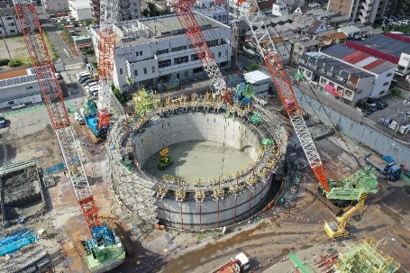
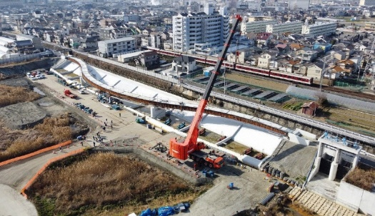
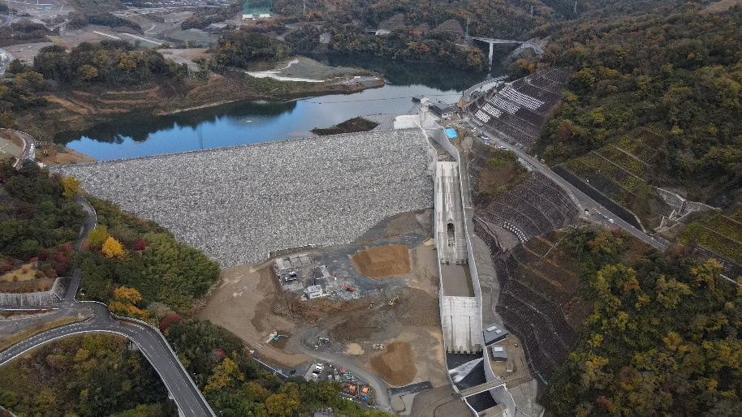
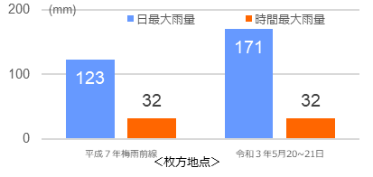
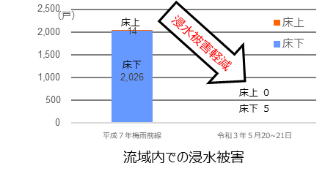
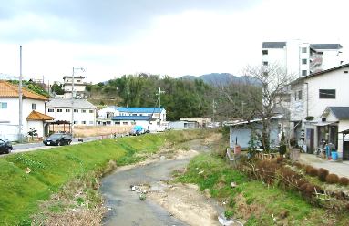
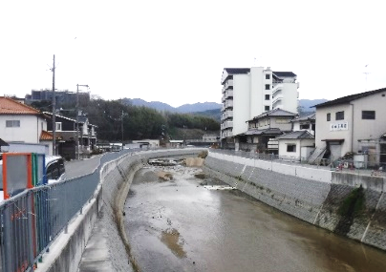
３ 主な改革取組：大阪の災害対策（２）事前予防対策（ハード対策）
■寝屋川流域の総合治水対策《府》
人口・資産が集中する寝屋川流域を水害から守るため、河川改修に
加え、放流施設である地下河川、分水路、貯留施設である流域調節
池、遊水地などを整備。
【主な取組】
○寝屋川北部地下河川の整備。
○恩智川（法善寺）多目的遊水地や布施公園調節池の整備。
■中小河川の改修やダム建設《府》
河川整備計画に基づき、時間雨量50ミリ程度で床下浸水を発生
させない、かつ少なくとも65ミリ程度で床上浸水を発生させないこと
を当面の目標として、河川整備を推進。
【主な取組】
○安威川ダム建設事業
○時間雨量50mmで建物の1階相当が水没するリスクの高い河川や
近年浸水被害が発生している河川等の改修を推進。
恩智川
遊水地
寝屋川北部地下河川(城北立坑)（大阪市）
恩智川(法善寺)多目的遊水地（柏原市）
【効果】
2021年5月20～21日豪雨において、寝屋川流域では、
枚方地点で時間雨量32mm、日雨量171mmを観測するも、
貯留施設（地下河川、調節池、遊水地）で約148.3万㎥を
貯留するなど、これまでの施設整備により浸水被害を大幅に軽減。
安威川ダム建設事業（茨木市）
改修前
改修後
1995年梅雨前線
2021年5月20～21日
1995年梅雨前線
2021年5月20～21日
梅川の改修（河南町）
寝屋川流域内での降雨と被害（2021.5.24時点）
454

Slide 19
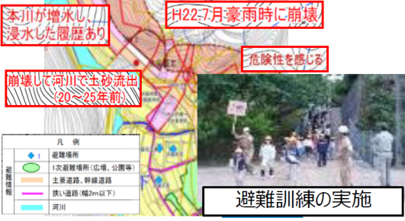
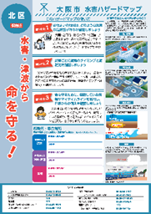
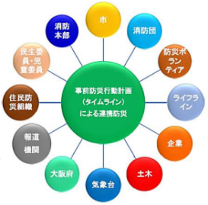
３ 主な改革取組：大阪の災害対策（２）事前予防対策(ソフト対策)
○ 府民が迅速・安全に避難するために重要となる地域・コミュニティにおける「逃げる」対策や、帰宅困難者対策
などのソフト対策を実施。
 | 対策内容
府 民 へ の 啓 発 等 | ・880万人訓練 全国で初めての都道府県単位、府民全員参加をめざした訓練。携帯電話のエリアメール機能を使い、 府内一斉に緊急速報メールを配信。府民に身を守る行動や避難経路の確認などを促す。 ・自主防災組織の活動支援 校区や町内会単位などで自主的に結成し、災害による被害を予防・軽減するための活動を行う 自主防災組織の中核となる人材の育成及び資質向上を図るためのリーダー育成研修を実施。 ・ハザードマップ作成 地震発生時に起こりうる建物倒壊や火災延焼の危険性等について、住民が正確な知識・情報を持ち、 的確な避難行動につなげるため、地震や津波ハザードマップの作成・改訂の技術的支援を実施。 ・水害ハザードマップを活用した防災知識の周知・啓発事業 水害ハザードマップを視覚的に分かり易い内容となるよう更新し、2021年度に全戸（大阪市内）配布。 ・タイムライン作成 洪水や土砂災害等に対し、行政、関係機関、地域住民、民間団体等の各行動主体が取るべき行動を時系列で整理した防災行動計画。
ハザードマップの作成等
（進捗状況） 地震ハザードマップ作成地区数 2016年度：全43地区完了
津波ハザードマップ作成地区数 2015年度：全14地区完了
（進捗状況）
寝屋川流域大規模水害タイムライン 2018.8運用開始 （リーディングプロジェクト）
安威川流域（安威川）洪水タイムライン 2019.9運用開始
南河内地域広域タイムライン（石川流域・西除川流域・東除川流域）（土砂災害） 2020.3運用開始（試行版運用）
大阪湾沿岸（泉州）高潮広域タイムライン 2020.8運用開始
大津川流域広域タイムライン 2021.3運用開始（試行版運用）
神崎川流域洪水タイムライン 2021.9運用開始
455
タイムラインの策定

Slide 20
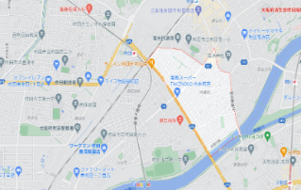
３ 主な改革取組：大阪の災害対策（２）事前予防対策(ソフト対策・発災後の応急対策)
 | 対策内容
府 民 へ の 啓 発 等 | ・災害モード宣言 府民や事業者等に大阪府に広域的な大規模災害が発生もしくは迫っていることを知らせ、学校や仕事などの日常生活の状態（モード）から、災害時の 状態（モード）への意識の切り替えを呼びかけるため導入。（2019.8～） （発信の目安）非常に強い台風（府域の陸上で最大風速30m以上見込まれる場合）の接近や、震度６弱以上の地震が発生した場合など。 （発信の内容）自分の身の安全確保、 近所での助け合い（地震の場合）、出勤・通学の抑制促進。 ・救援物資の備蓄 府と府内市町村は、大阪府域救援物資対策協議会において、南海トラフ巨大地震をはじめとした大規模災害時に必要な備蓄物資の品目や量を定めた 今後の備蓄方針を公表。（2015.12） （方針）府域内で対応する期間: 南海トラフ巨大地震 3日間、直下型地震 1日間と設定/必要数量は府１：市町村１を基本に役割分担。 ・帰宅困難者対策 大規模地震等により公共交通機関等が停止した場合、帰宅困難者が一斉に徒歩移動を開始すれば混雑による集団転倒や建物からの落下物等の 二次災害により死傷する危険性があるとともに、救助・救急活動や緊急輸送活動など応急対策活動の妨げとなるおそれがある。 このため、府では、市町村や関西広域連合等と連携して、帰宅困難者支援体制の整備に取り組む。 （主な取組） ・「おおさか防災ネット」のリニューアル 府民への情報提供を行う「おおさか防災ネット」と、 府と市町村の職員が情報収集を行う「大阪府防災情報システム」を統合し、新たに運用開始。（2022.3） 府民向けホームページにおいて、気象・避難情報等を地図でも閲覧できるようビジュアル化、 より分かりやすく表示し、府民が迅速に避難行動できるように情報発信を行う。 また、ICTを活用して業務のデジタル化を進め、府・市町村の災害対応業務の迅速化・効率化を図る。 →2023～「大阪府防災アプリ」の導入検討。
【大阪府の主な備蓄物資（2022年3月末現在）】
品名 | 煮炊不要食品 | 毛布 | パーテーション（感染症対策物資） | 簡易ベッド（感染症対策物資）
数量 | 約110万食 | 約88万枚 | 2,557張 | 2,,557台
【大阪市の主な備蓄物資（2022年3月末現在）】
①発災直後の「一斉帰宅の抑制」の周知 | 「むやみに移動を開始しない」という基本原則を広報。（啓発ポスター・動画等）
②発災直後の「ターミナルでの混乱防止」策の促進 | 事業所に対して、従業員や観光客等の待機や、その際に必要となる備蓄等を促す。 公共交通機関が再開するまでの間に帰宅困難者を受入れる「一時滞在施設」を市町村が確保できるよう、府として、広域団体を通じた呼びかけ、府立施設との調整等を実施。（確保状況：府内158施設(2022.9時点））
③災害が落ち着いた段階での「帰宅支援」策の検討 | 「災害時帰宅支援ステーション」（災害時の徒歩帰宅者を支援するため、関西広域連合と協定締結したコンビニ・外食事業者等）において、水道水、トイレ、沿道情報、休憩の場を提供。（登録店舗数：12,242店舗（2022.4時点））
避難指示エリア
456
避難所検索画面

Slide 21
３ 主な改革取組：大阪の災害対策（その他）
○首都機能のバックアップの取組
大規模災害はもとより、地政学的リスクの高まりなど、世界情勢は大きく変化。
こうした中、大阪がそのポテンシャルを最大限生かして、非常時に対応したバックアップ機能を副首都として備えていく重要性が増している。
平時にも非常時にも日本を支える拠点となるべく、首都圏に本社・本部機能がある企業の新たな拠点整備等に伴う経済面のバックアップ機能の強化等を実施。
出展：副首都推進局「副首都ビジョン改定版」（2023.3）をもとに作成。
➤バックアップ機能を構築している企業の例
457
出展：副首都推進局HP PRチラシ
「重要業務の継続は大阪でー本社の被災に備えた業務継続の仕組みが必要ですー」をもとに作成。

Slide 22
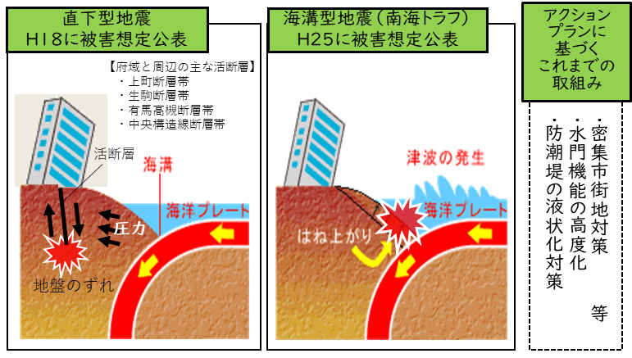
4 今後の取組の方向性（地震津波被害想定の見直し）
■地震津波の被害想定の見直し
○被害想定の公表
・上町断層帯等の直下型地震（2006年度）
・南海トラフ巨大地震（2013年度）
○2015年から2024年までの10年間の府の取組をまとめた
「新・大阪地震対策アクションプラン」を策定。
○これまでの防潮堤の液状化対策や密集市街地対策の進捗、人口構造等の社会環境の変化を踏まえ、
地震・津波被害想定の見直しを実施。
→ 2024年度中に被害想定の見直しを完了し、次期アクションプランに反映。
■見直しの概要
地震・津波の
浸水想定図等の作成（津波浸水、延焼範囲）
被害想定の見直し（建物被害、人的被害） （2023～2024年度）
次期アクションプランに反映
（現計画期間は2024年度まで）
458

Slide 23
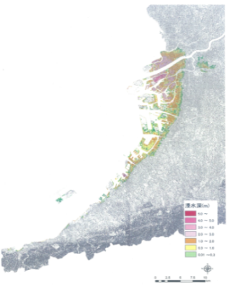
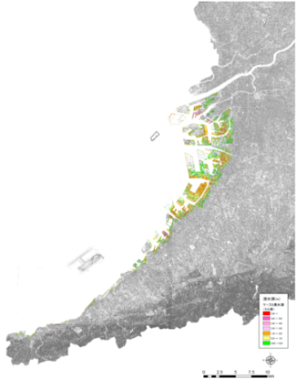
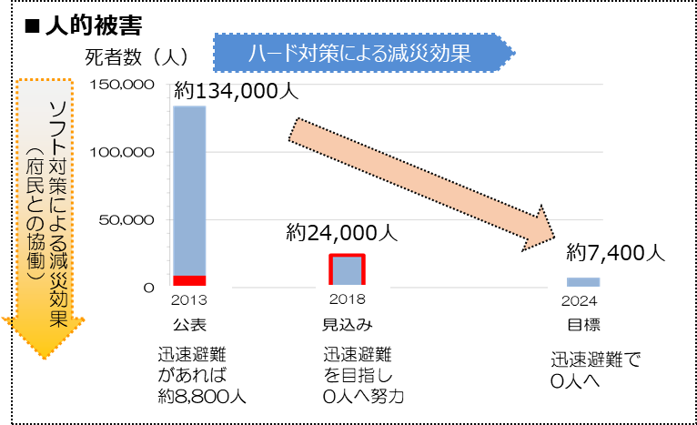
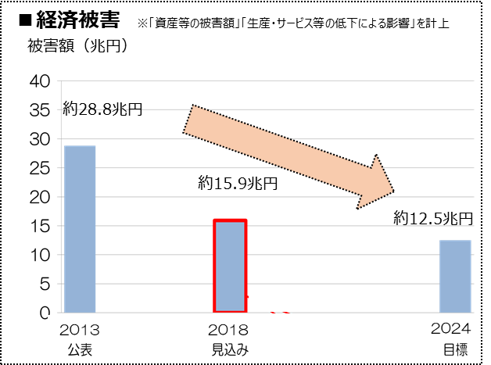
5 成果（現時点の到達点）
○南海トラフ巨大地震による被害は、これまでの災害対策の効果により、被害軽減が見込める。
※防潮堤の液状化対策のうち重点区間(水門より外側の第一線防潮ライン)が2018年度末の完了にあわせて、取組効果を検証するため2018年に
シミュレーションを実施したところ、以下のとおり浸水面積等が2013年公表時より縮減。
■津波による浸水面積
【 2013年8月公表 】
【 2018年度末見込み 】
・全ての防潮堤の沈下を考慮
・水門・鉄扉は開放
・対策区間の防潮堤
の沈下はなし
・水門・鉄扉は閉鎖
浸水面積
約11,000ha
浸水面積
約5,400ha
459

Slide 24
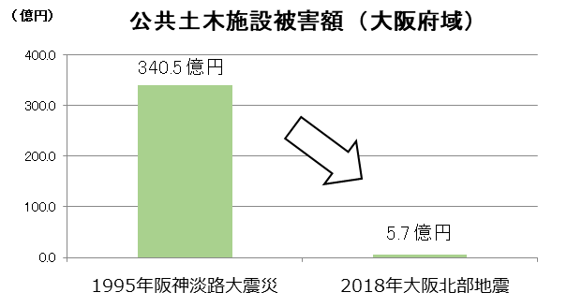
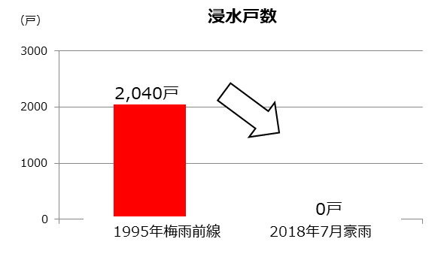
5 成果（現時点の到達点）
○これまでの災害対策の結果、直近の地震・豪雨では過去の同規模の災害と比べて被害の拡大を防止。
➢大阪府北部地震(2018年6月)
➢2018年7月豪雨
【発生日時】 2018年6月18日午前7時58分発生
【地震の規模】M6.1(暫定値）
【最大震度】 6弱
【震源地】 大阪府北部、震源の深さ13㎞（暫定値）
【被害状況】 死者 6名、負傷者369名
家屋被害 全壊18棟、半壊512棟、
一部損壊55,081棟、公共土木施設被害31箇所
西日本を中心に大規模な被害が発生し、大阪府の年間降水量の約半分を超える総雨量を記録。
豊能町高山では、732ミリ(7月4日23時～9日9時）を記録。
北部地震では、大規模な公共土木施設被害は発生しなかった。これまで着実に取り組んできた橋梁等の耐震化が一定の効果を発揮。
寝屋川流域では、浸水被害のあった1995年7月梅雨前線に伴う豪雨と同等の雨量が観測されたが、地下河川・治水緑地・下水道増補幹線等に約208.9万㎥の水を貯留し、浸水被害の防止を図ることができた。
460

Slide 25
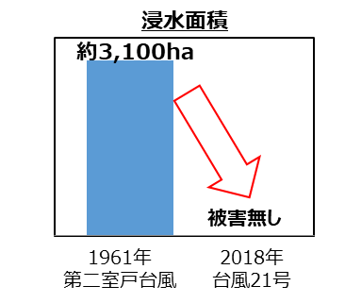
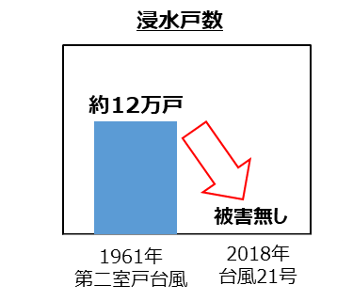
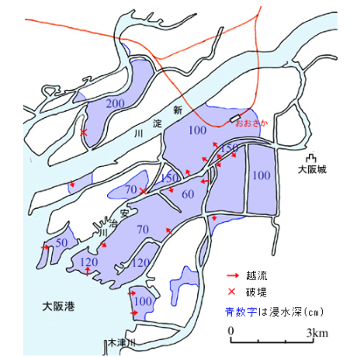
5 成果（現時点の到達点）
○台風21号（2018年9月）についても、過去の同規模の台風と比べて被害の拡大を防止。
➢台風21号(2018年9月)
・台風21号(2018年)では、過去の台風と比較して最高潮位を記録するも、三大水門をはじめ、防潮鉄扉などの閉鎖や防潮堤により、
高潮による浸水を防いだ。被害軽減額は、約17兆円と推定。
■第二室戸台風(1961年)時の
高潮被害の状況
【浸水範囲及び浸水深】
【大阪府内の浸水被害】
浸水面積 約3,100ha、
浸水戸数 約12万戸
（床上約61,000戸、床下約60,000戸）
■台風21号(2018年)では、第二室戸台風を上回る最高潮位を記録したが、
完全な浸水被害を防止。
経済被害に関する整備効果
※「直接被害額(家屋等) 」
「間接被害額(営業停止損失等)」を計上
被害額
約17兆円
高潮対策による
整備効果約17兆円
維持費 約200億円
未整備の場合
の想定被害額※１
整備費 約1300億円
海岸・河川堤防等の
整備費※2と維持管理費※3
※1 第二室戸台風当時の整備レベルで浸水した場合の推定値（概略）
※2 関連する直轄および大阪府、大阪市の河川・海岸堤防、水門等の整備費を集計
※3 関連する直轄および大阪府、大阪市で管理する河川・海岸堤防、水門等の維持管理費を1965年以降で集計
出典：国土交通省「H30台風21号大阪府における高潮対策の効果」に基づき修正。
461

